Slide 1


Slide 2

–
  
    
    
    
  
    
    
      …

  
    
  
    –
    
  
    
      
      
    
  
    
      
      

Slide 3


  
  
    

  
    

  
    

  
    

  

Slide 4


  
  

  
  

Slide 5
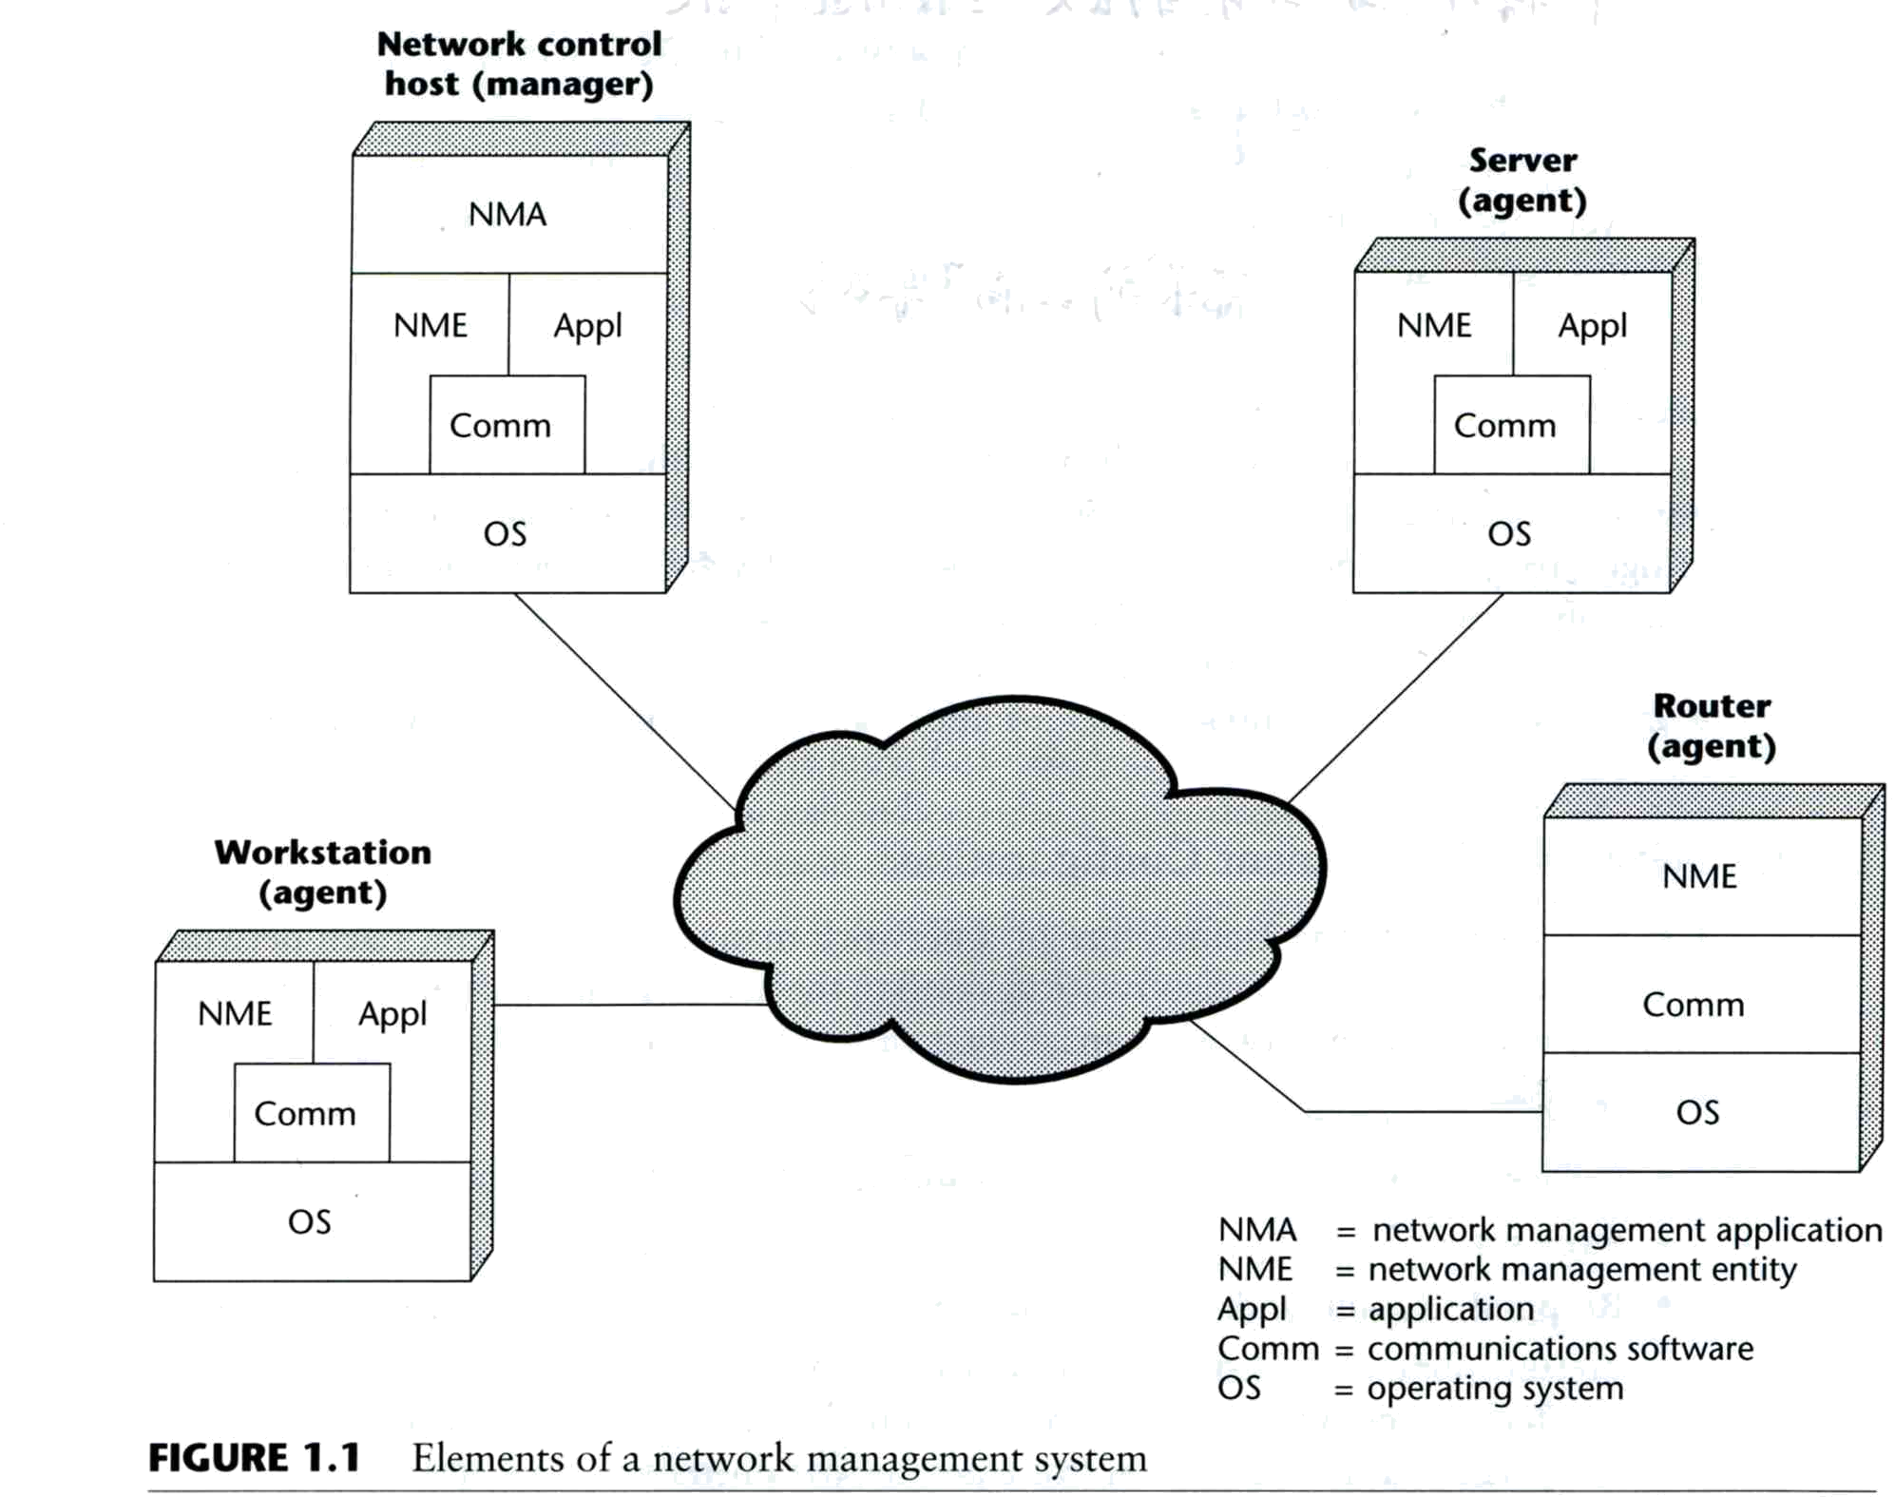


  
    
  
    
    
    
    

Slide 6
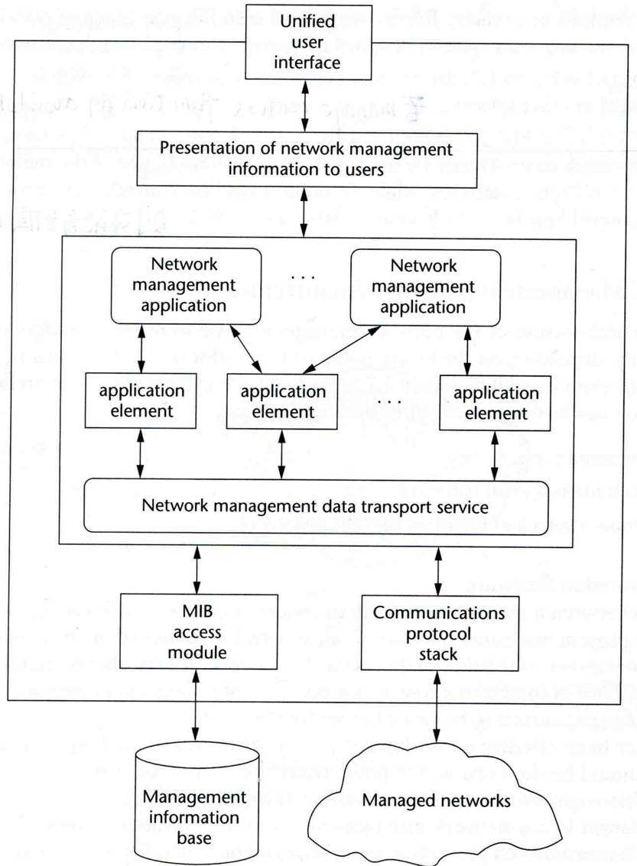


  
    
  
    
      
      
    
      
      
  
    
    
  
    
      
      
    
      

Slide 7


Slide 8


  
    …

  
    
  
    
    
    
  
    
    
    

Slide 9



  
    
      
      
      ’
      
  
    
    
    
  
    
    
  
    

Slide 10
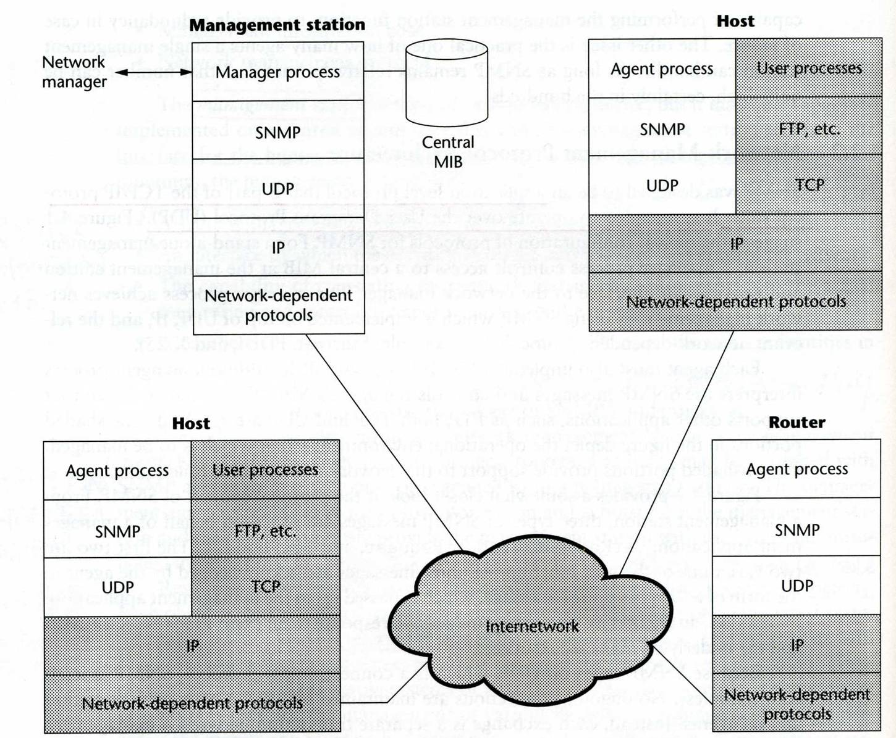



Slide 11
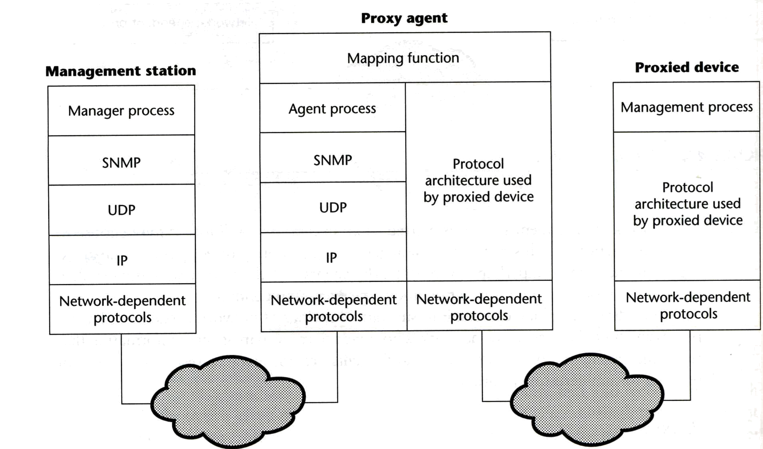



  
    
  
    

Slide 12


  
  

  
    
    
  
    

Slide 13
–


  
  
    
    
    

Slide 14
–


  
    
    
      
    
      
      
    
      
      
      
      

Slide 15
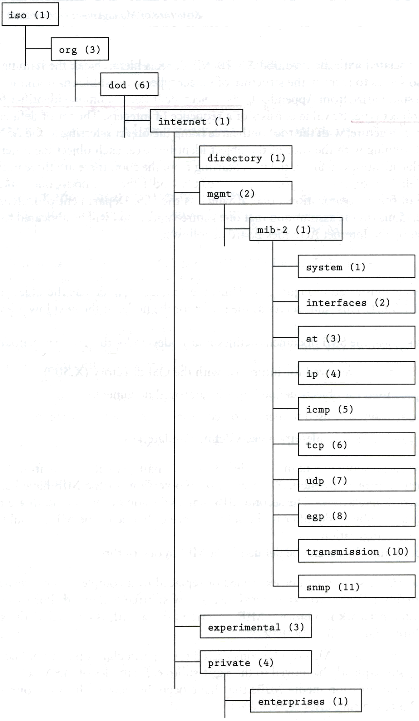
–

  
  
    
    
    

Slide 16
–


  
    
      
    
      
      
      
      
      
      
  
  

Slide 17
–


  
  
  
    
    
    

Slide 18
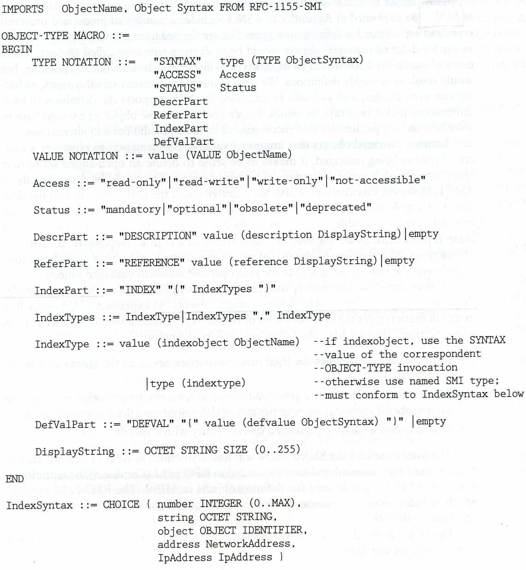
–




Slide 19
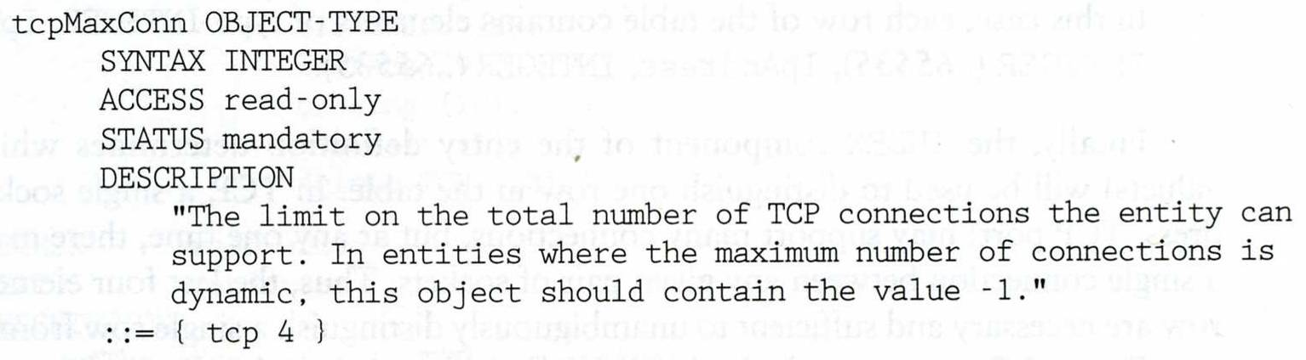
–


  
  

Slide 20
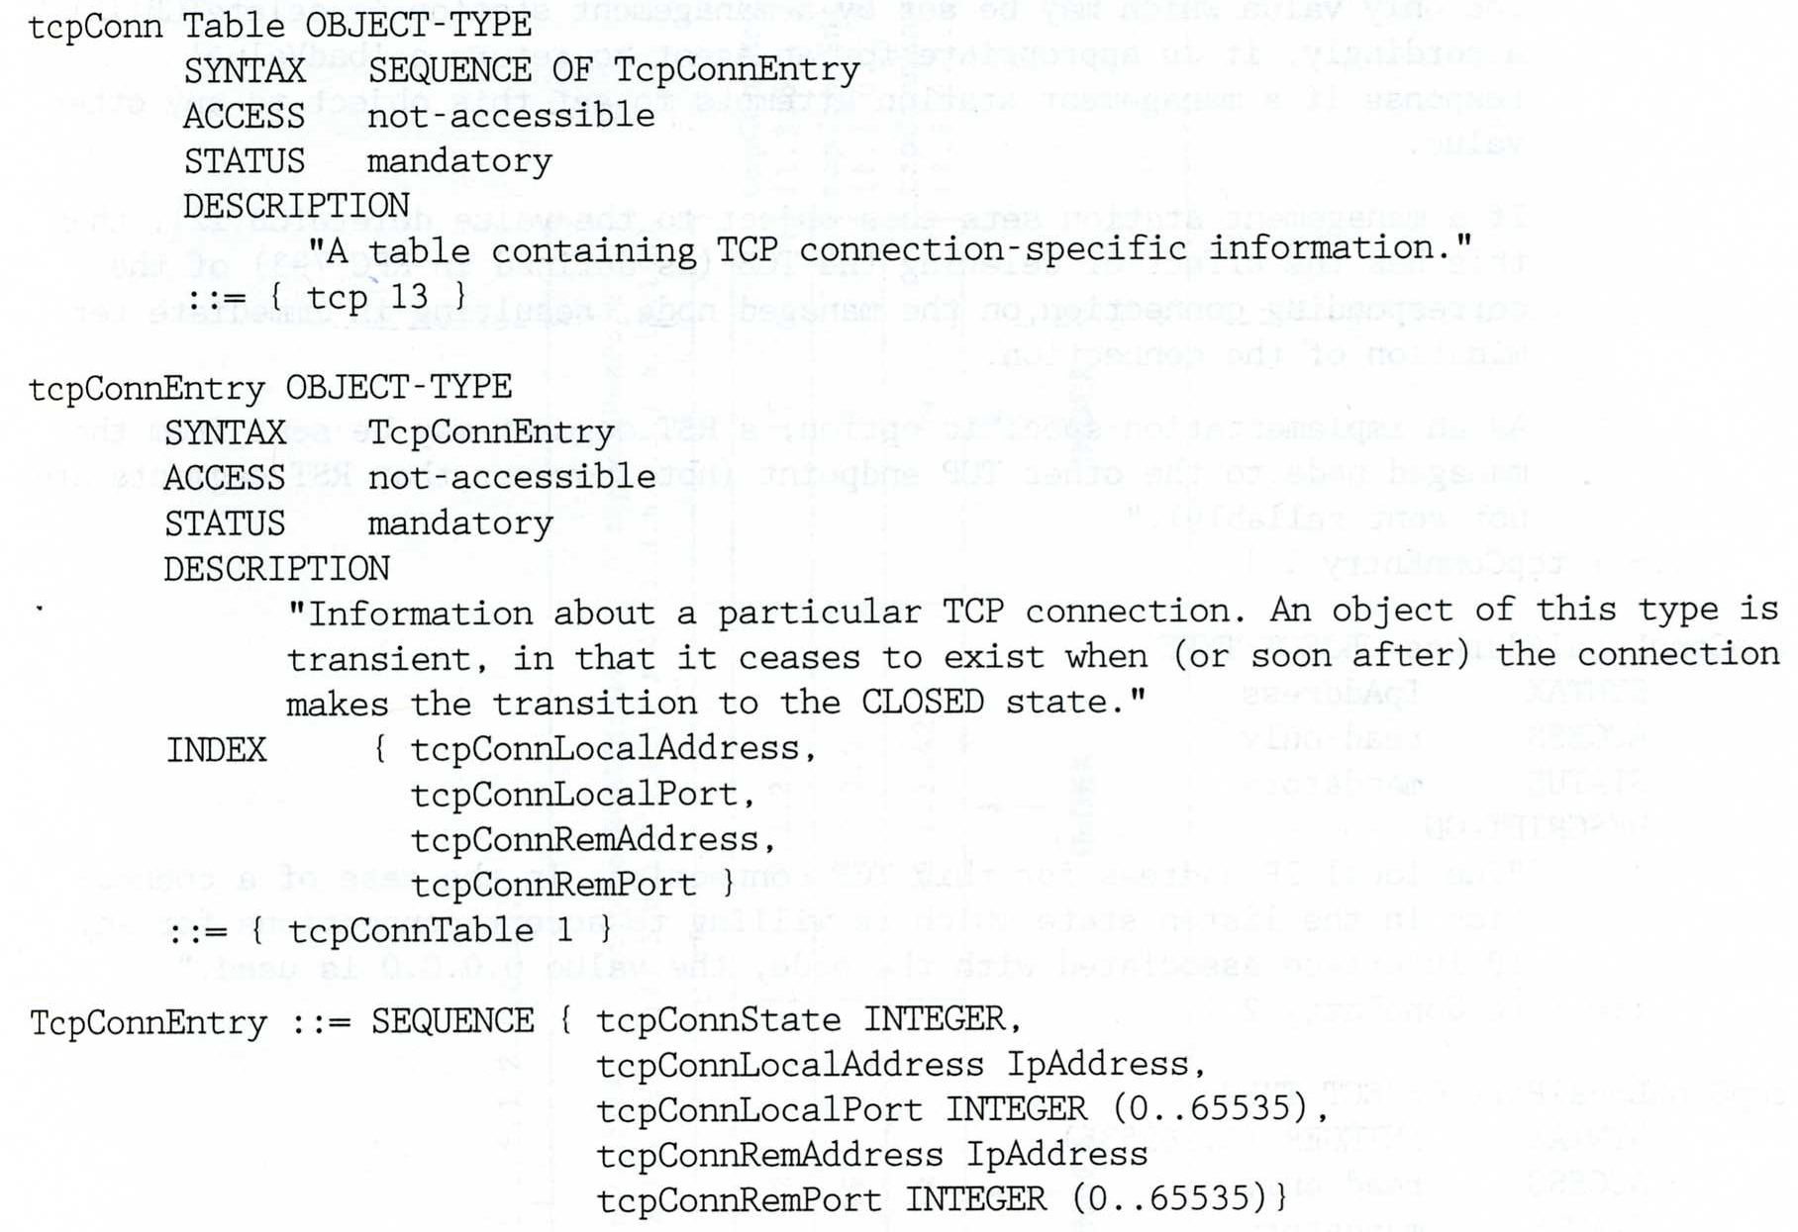
–


  
  

Slide 21
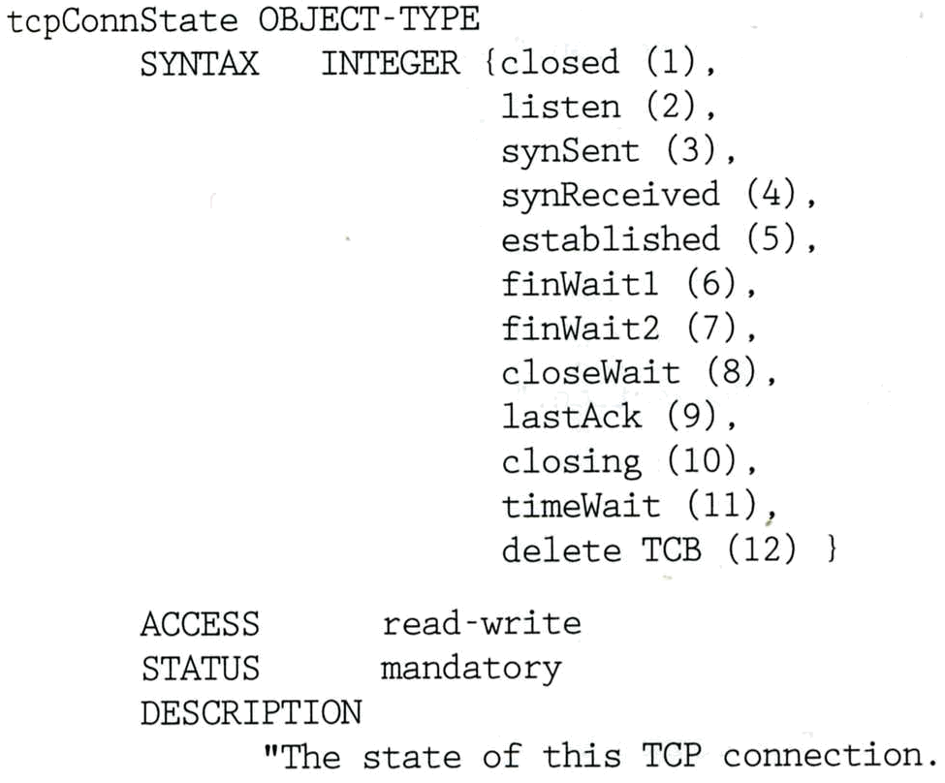
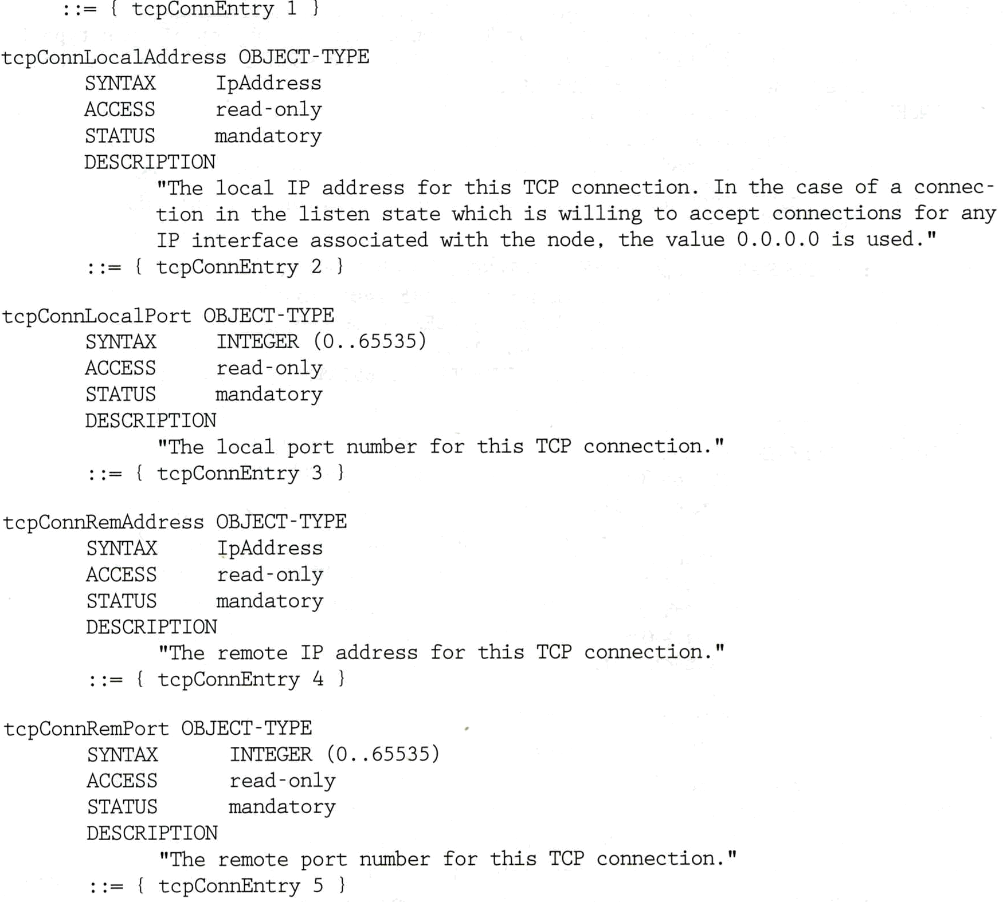
–


Slide 22
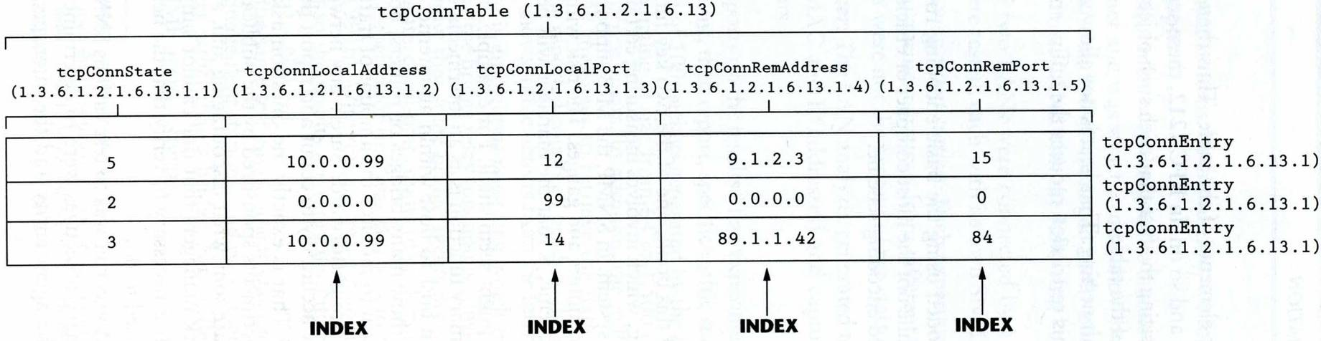
–

  
    

Slide 23


Slide 24
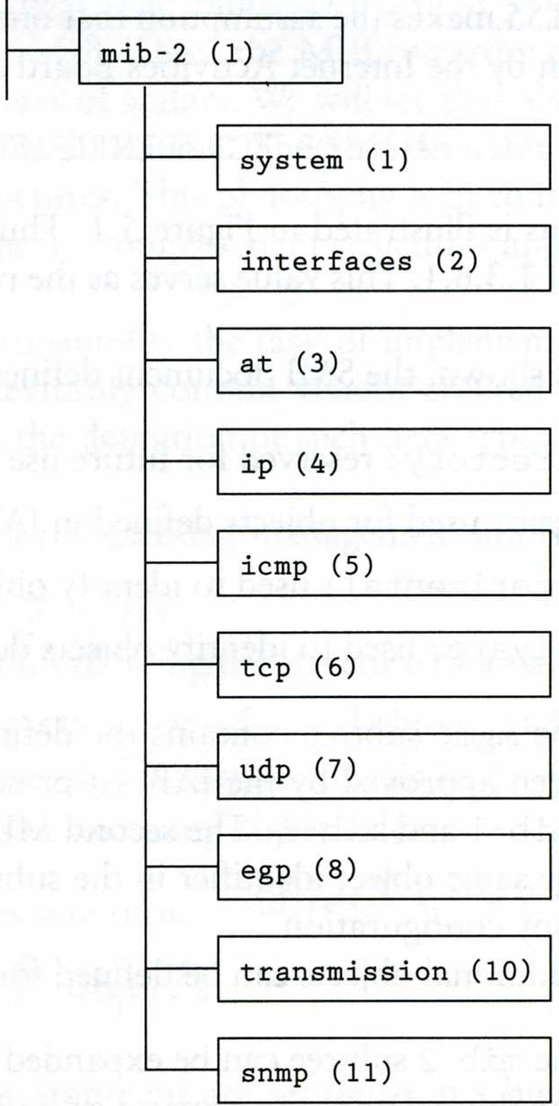


  
  
  

Slide 25


  
  
    
  
    
  
    
  
  
    
  

Slide 26
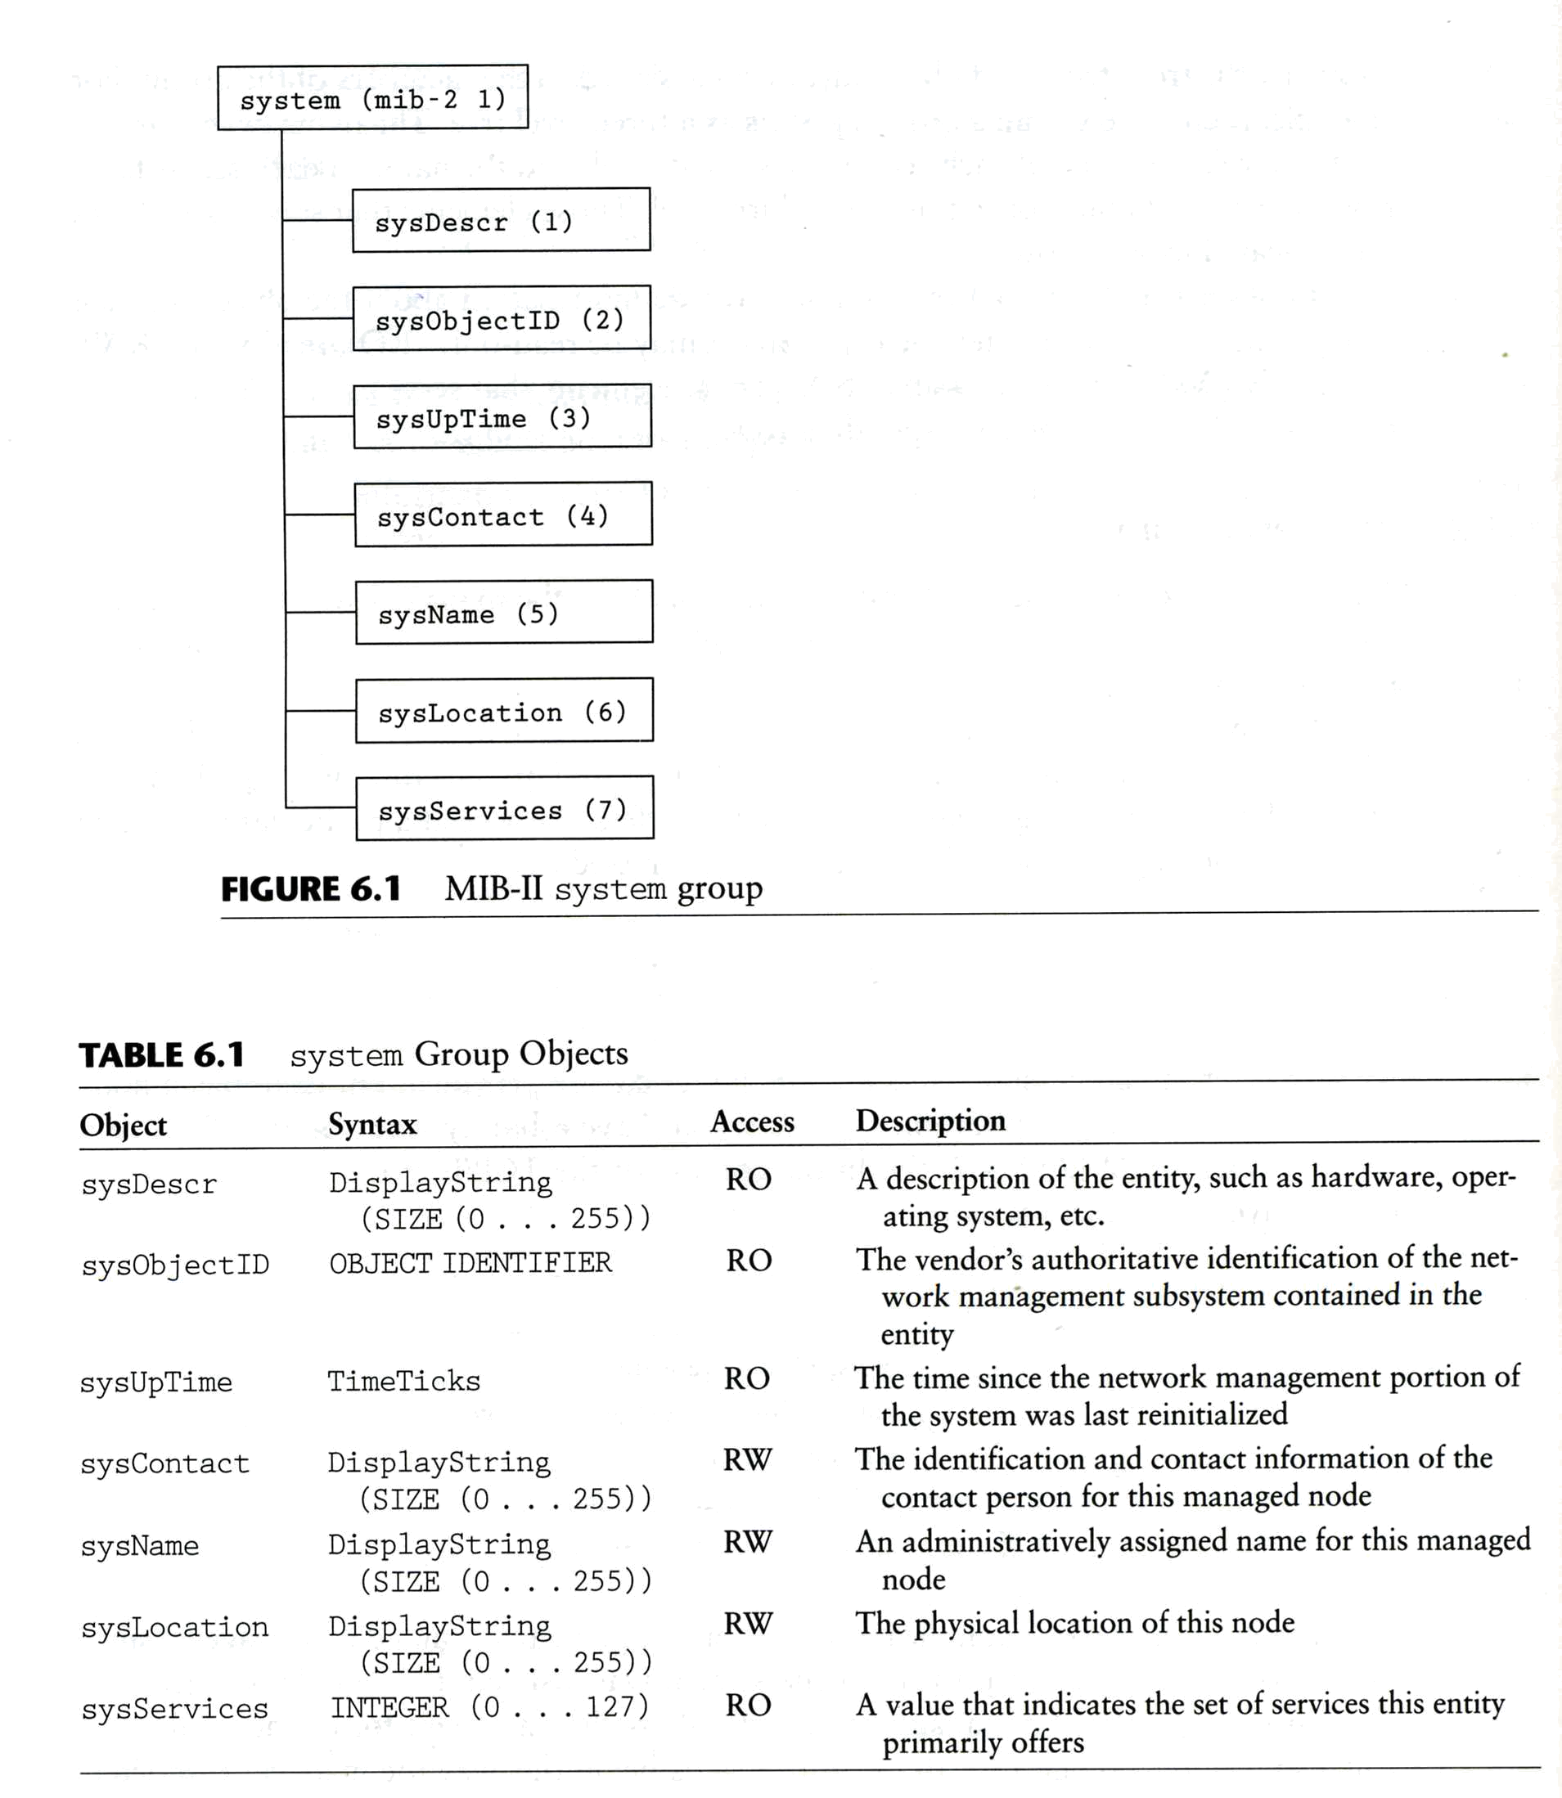



  
  
  
  
  

Slide 27
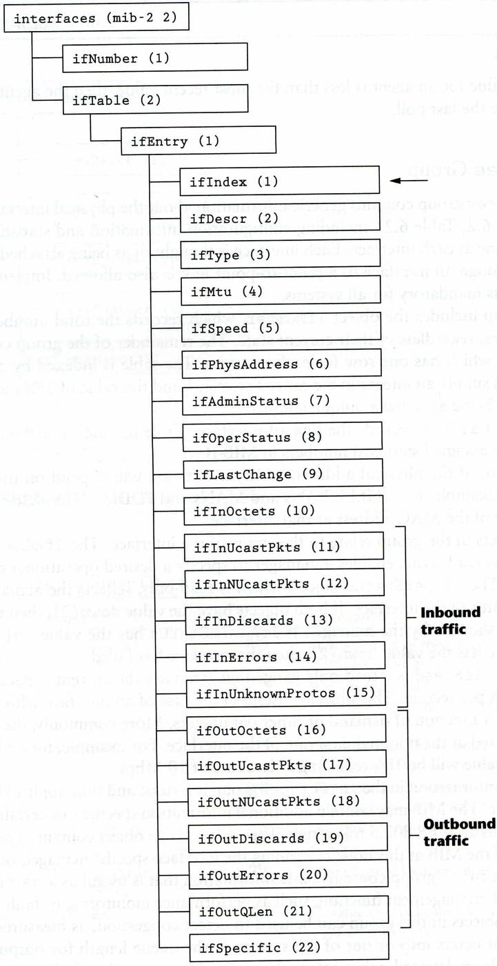



Slide 28
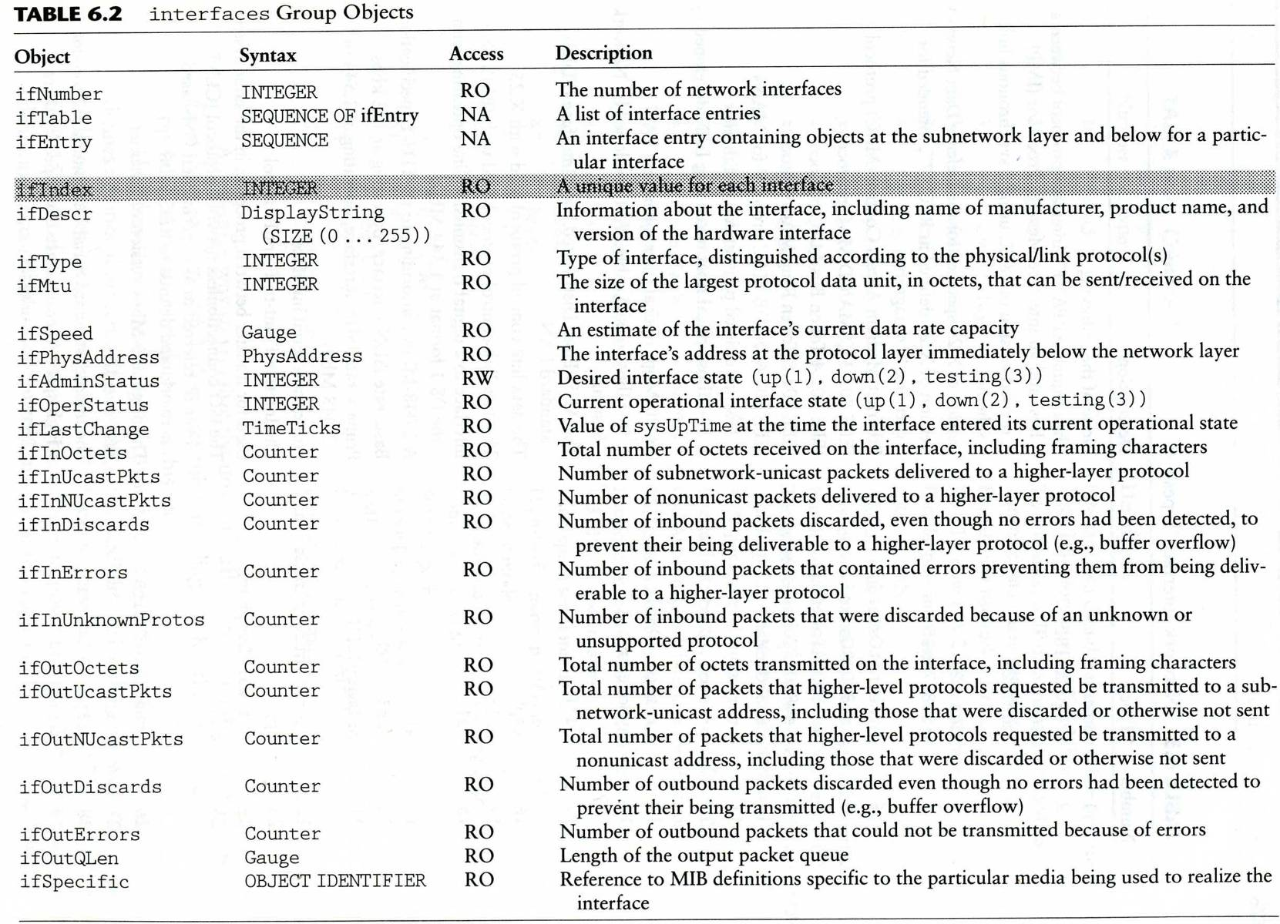



Slide 29
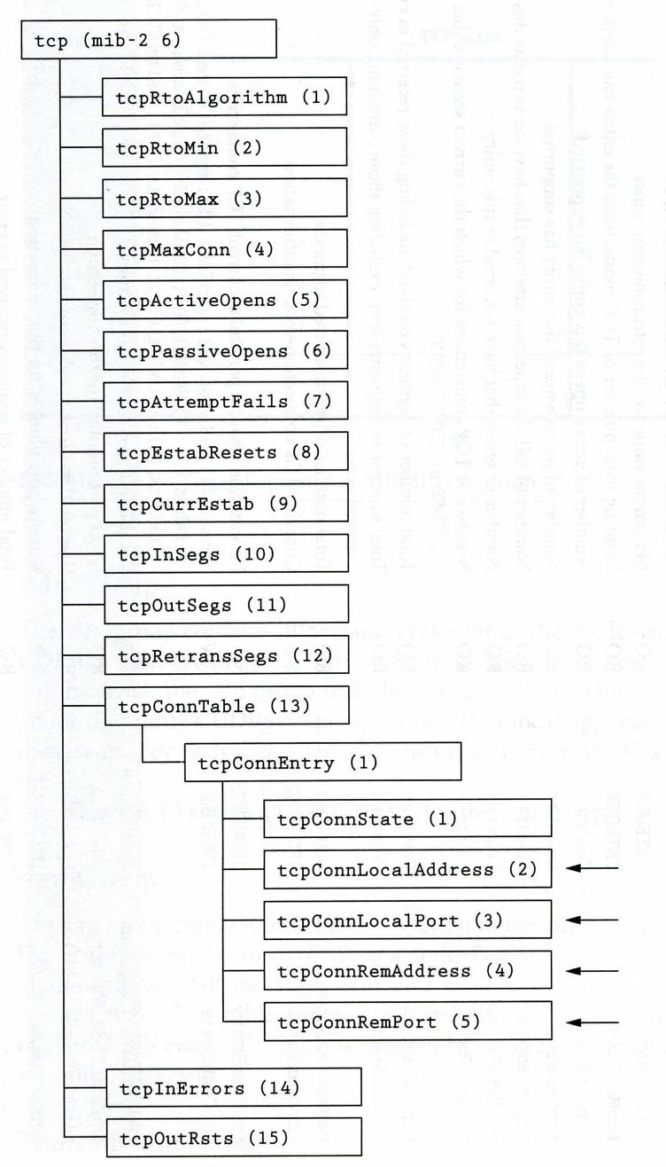



Slide 30
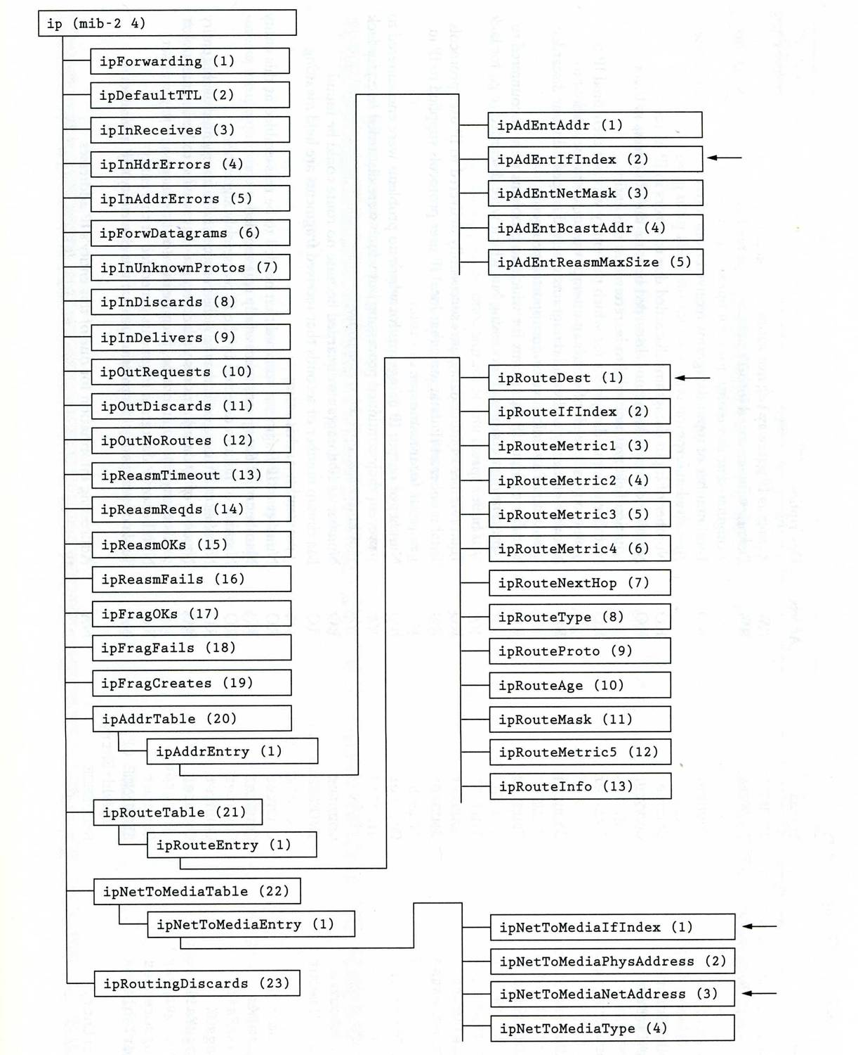



Slide 31



Slide 32


  

  
  
    

Slide 33
–


  
    
    
  
    
    
    
      
      
      

Slide 34
–


  
    
  
  “”
  

Slide 35
–


  

  
    
      
    
      

Slide 36


Slide 37


  
    
    
    
      
  
  “”
    
    

Slide 38


  
  
    
  
    
  
    
  
    
  
    
  
    …

Slide 39


  
    
    ––
    
    ––
    

